Slide 1
Путешествие по Евразии
Учитель: Лазарева Анастасия Рамильевна

Slide 2
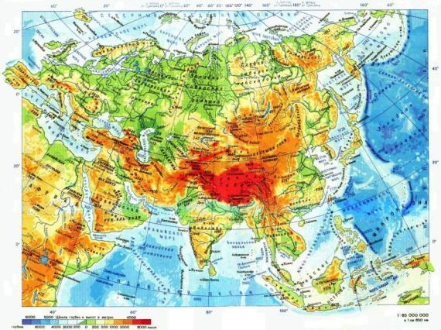
Евразия – величайший материк, на котором мы живем. Он по площади равен Африке и Северной Америке вместе взятым. Протянулся он от Северного Ледовитого океана до экватора, поэтому природа в Евразии самая разнообразная.

Slide 3
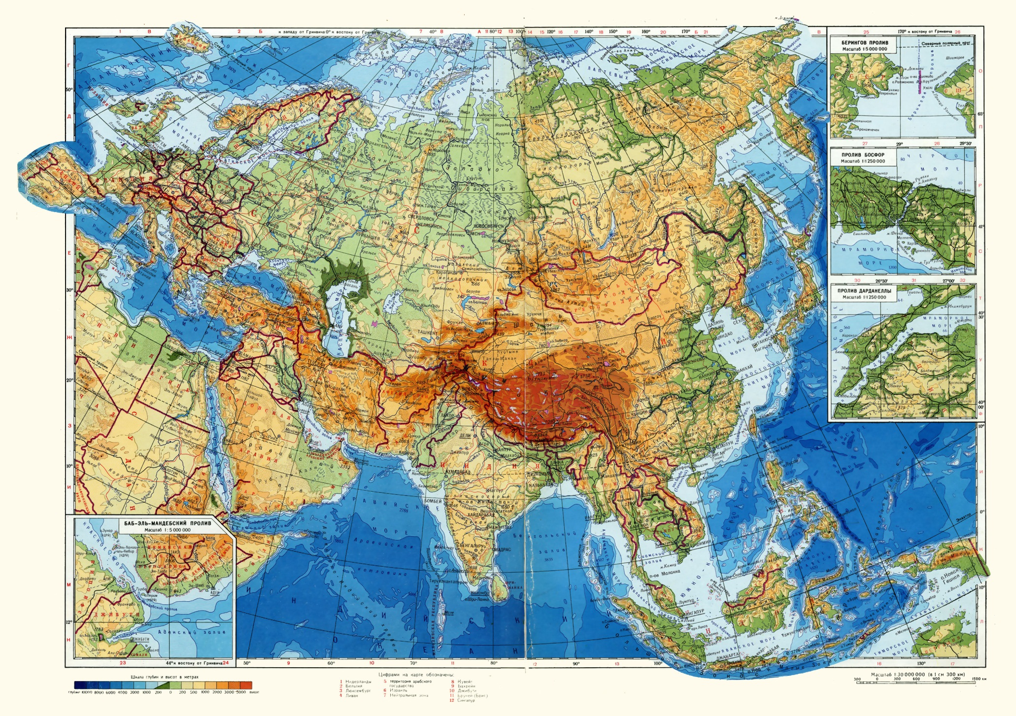
Евразия делится на 2 части света: ______ и ______

Slide 4
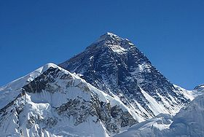
В Евразии находятся: 1. Самая высокая точка мира- Гора Джомолунгма (Эверест)- 8848 м.
1

Slide 5
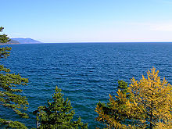
2. Самое глубокое пресноводное озеро мира- озеро Байкал
2

Slide 6
3. Самое большое озеро Земли- Каспийское море- озеро
3

Slide 7
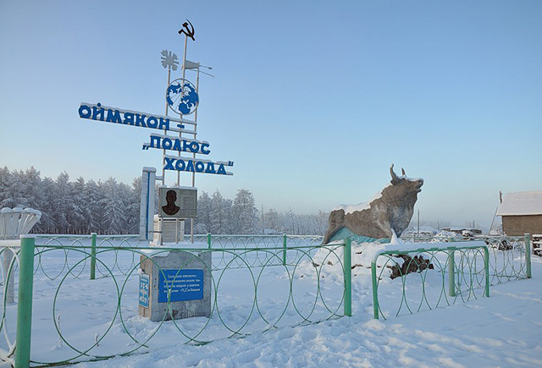
4. Самое холодное место северного полушария- пос. Оймякон (Якутия, Россия)
4

Slide 8
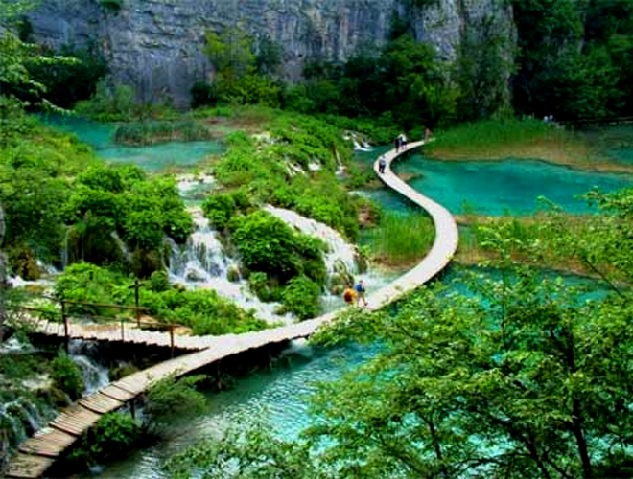
5. Самое влажное место на Земле- город Черапунджи (Индия)
5

Slide 9
6,7. Равнины, по площади занимающие 2 и 3 место в мире- Восточно- Европейская и Западно- Сибирская
6
7

Slide 10
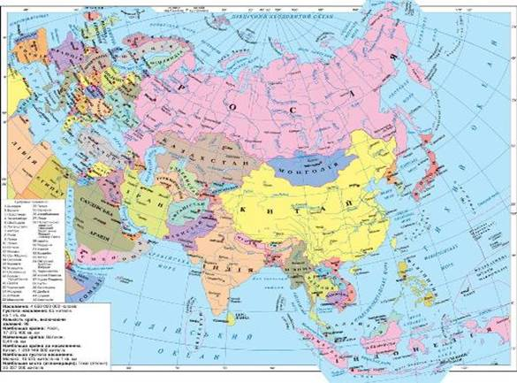
Здесь находятся крупнейшие страны мира по площади: Россия, Китай, Индия, Казахстан; и населению: Китай, Индия, Бангладеш, Япония, Россия

Slide 11
Большое разнообразие природных условий привело к формированию 3-х человеческих рас: … и появлению 3-х мировых религий: …

Slide 12
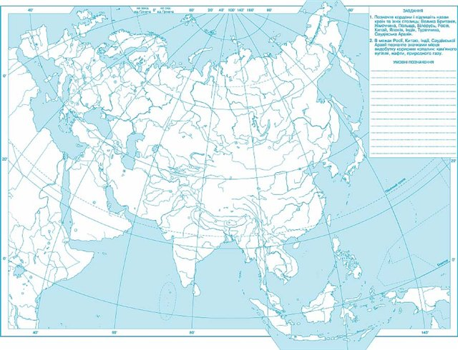
Задание для самостоятельной работы
Нанесите на контурную карту Евразии крупнейшие моря (выделите внутренние и окраинные моря цветом ручки), крупнейшие реки и горы, острова.

